Slide 1

9177 단어섞기

Slide 2
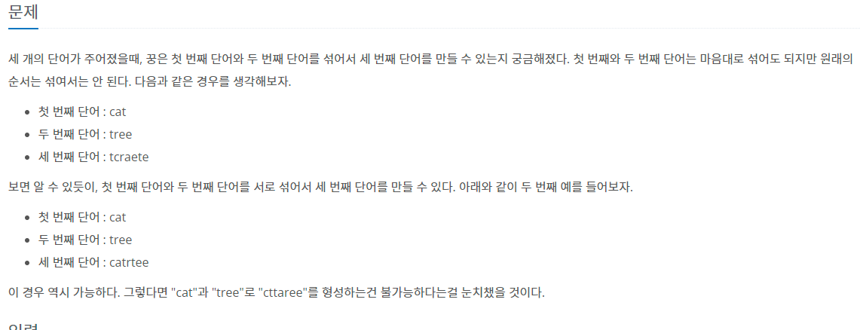

Slide 3
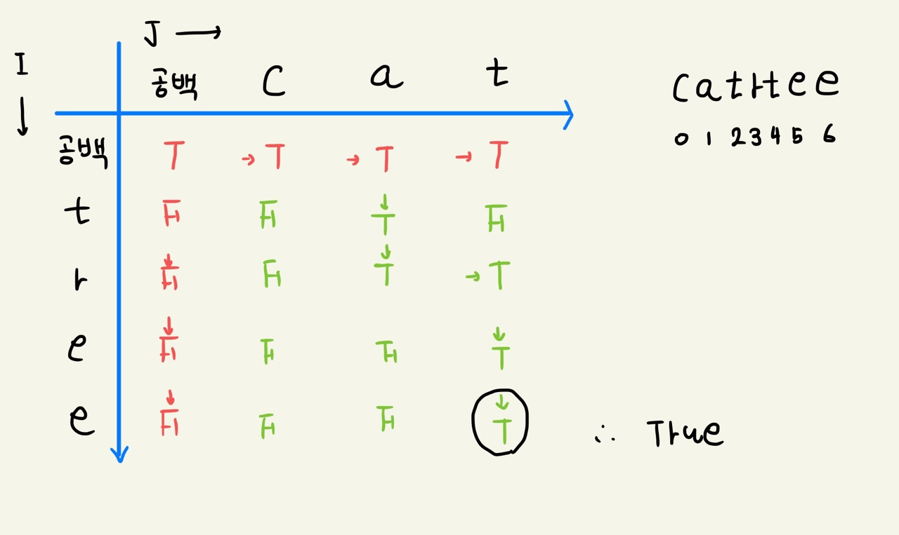
[DP – LCS] 알고리즘
Ch = I + J - 1
1. J번째 문자와 I번째 문자가 Ch 번째 문자와 다른 경우
2. J번째 문자와 I번째 문자 두개 다 Ch번째 문자와 같은 경우
3. J번째 문자만 Ch 번째 문자와 같은 경우
4. I번째 문자만 Ch 번째 문자와 같은 경우

Slide 4
